Slide 1
Centro Federal de Educação Tecnológica de Minas Gerais
ENGENHARIA DA COMPUTAÇÃO
Aula 02
Sistemas de Números no Computador

Slide 2
Ponto Flutuante
Na representação dos números em um sistema computacional, existe um modo de armazená-los em uma forma padronizada para que as operações possam ser efetuadas de maneira mais organizada, dentro da estrutura de funcionamento da máquina.

Slide 3
Ponto Flutuante
Na representação dos números em um sistema computacional, existe um modo de armazená-los em uma forma padronizada para que as operações possam ser efetuadas de maneira mais organizada, dentro da estrutura de funcionamento da máquina.
Uma vez que a capacidade de armazenar dados de qualquer equipamento é limitada, isso faz com que calculadoras e computadores possuam um número finito de dígitos para representar os números.

Slide 4
Ponto Flutuante
Na representação dos números em um sistema computacional, existe um modo de armazená-los em uma forma padronizada para que as operações possam ser efetuadas de maneira mais organizada, dentro da estrutura de funcionamento da máquina.
Uma vez que a capacidade de armazenar dados de qualquer equipamento é limitada, isso faz com que calculadoras e computadores possuam um número finito de dígitos para representar os números.
O sistema mais utilizado pelos computadores modernos é o chamado sistema de aritmética de ponto flutuante (APF), tanto para a representação dos números quanto para a execução das operações. No Brasil “vírgula flutuante”.

Slide 5
Ponto Flutuante
Principal Vantagem:
A principal vantagem da representação em Ponto Flutuante é devida a possibilidade de se representar em um computador tanto números muito grande quanto frações.

Slide 6
Ponto Flutuante
Principal Vantagem:
A principal vantagem da representação em Ponto Flutuante é devida a possibilidade de se representar em um computador tanto números muito grande quanto frações.
Principal Desvantagem:
O custo computacional.

Slide 7

Ponto Flutuante
Um computador ou mesmo uma calculadora representa um número real no sistema denominado ponto flutuante, cuja representação é dada por:
onde:
β : é a base do sistema de numeração;
t : é o número de dígitos na mantissa;
e : é o expoente, no intervalo [-m, M], em geral, m=-M.

Slide 8
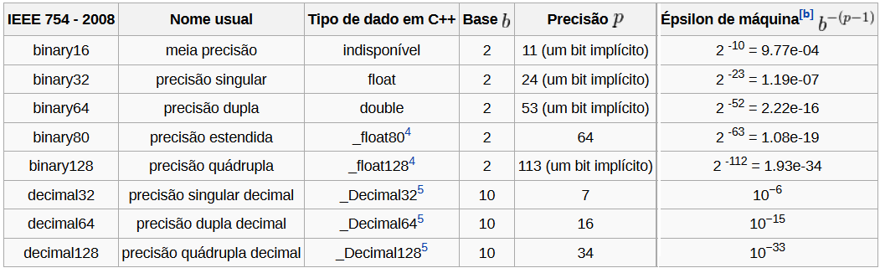

Ponto Flutuante
IEEE Standard for Floating-Point Arithmetic (IEEE 754)
Precisão Dupla:

Slide 9
Ponto Flutuante
Exemplos: Escrever os números na notação em ponto flutuante, na base 10, considerando 5 bits na mantissa:
a) 0.55
b) –6.123
c) 0.0345
d) 6543.5

Slide 10
Ponto Flutuante
Exemplos: Escrever os números na notação em ponto flutuante, na base 10, considerando 5 bits na mantissa:
a) 0.55 0.55000 x 10⁰
b) –6.123 –0.61230 x 10¹
c) 0.0345 0.03450 x 10⁰
d) 6543.5 0.65435 x 10⁴

Slide 11
Ponto Flutuante
Exemplos: Escrever os números na notação em ponto flutuante, na base 10, considerando 5 bits na mantissa:
a) 0.55 0.55000 x 10⁰
b) –6.123 –0.61230 x 10¹
c) 0.0345 0.03450 x 10⁰
d) 6543.5 0.65435 x 10⁴
Essa é a melhor forma de se representar um número?

Slide 12
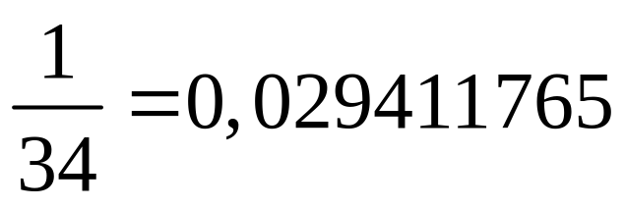
Ponto Flutuante
Normalmente, a mantissa é normalizada se ela possuir o algarismo dominante nulo.
Exemplo:

Slide 13
Ponto Flutuante
Normalmente, a mantissa é normalizada se ela possuir o algarismo dominante nulo.
Exemplo:
Em Ponto Flutuante, com 4 bits na mantissa, temos:

Slide 14
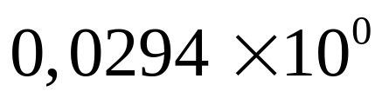
Ponto Flutuante
Normalmente, a mantissa é normalizada se ela possuir o algarismo dominante nulo.
Exemplo:
Em Ponto Flutuante, com 4 bits na mantissa, temos:
Onde pode ser observado um “zero” inútil e a perda de um bit significativo.

Slide 15


Ponto Flutuante
Padronização:
O número zero pertence a qualquer sistema;
caracteriza o sistema de números em ponto flutuante normalizado.
A notação de sistema de números em ponto flutuante normalizado, com base β, com t dígitos significativos e com limites de expoentes m e M é:

Slide 16
Ponto Flutuante
Exercícios: Escrever os números abaixo na forma em ponto flutuante normalizada F(10,3,2,2).
a) 0.55
b) –6.12
c) 0.0345
d) 6543.5

Slide 17
Ponto Flutuante
Exercícios: Escrever os números abaixo na forma em ponto flutuante normalizada F(10,3,2,2).
a) 0.55 0.550 x 10⁰
b) –6.12 -0.612 x 10¹
c) 0.0345 0.345 x 10⁻¹
d) 6543.5 não pode ser representado!

Slide 18
Ponto Flutuante
Exercícios: Escrever os números abaixo na forma em ponto flutuante normalizada F(10,3,2,2).
a) 0.55 0.550 x 10⁰
b) –6.12 -0.612 x 10¹
c) 0.0345 0.345 x 10⁻¹
d) 6543.5 não pode ser representado!
Neste caso, quando o expoente é menor que o valor m ocorre o que chamamos de underflow. Por outro lado, quando o expoente é maior que M temos um overflow.

Slide 19
Ponto Flutuante
Exercícios: Quantos números podem ser representados na forma em ponto flutuante normalizada F(2,3,1,2)?

Slide 20
Ponto Flutuante
Exercícios: Quantos números podem ser representados na forma em ponto flutuante normalizada F(2,3,1,2)?
Solução:
2 possibilidades para o sinal;
1 possibilidade para d₁;
2 possibilidades para d₂;
2 possibilidades para d₃;
4 possibilidades para o expoente.

Slide 21
Ponto Flutuante
Exercícios: Quantos números podem ser representados na forma em ponto flutuante normalizada F(2,3,1,2)?
Solução: 32 números + 0!!! Total de 33 números.
2 possibilidades para o sinal;
1 possibilidade para d₁;
2 possibilidades para d₂;
2 possibilidades para d₃;
4 possibilidades para o expoente.

Slide 22
Ponto Flutuante
Conjunto Hipotético de Números em Ponto Flutuante:
Exercício: Crie um conjunto de números em ponto flutuante normalizado para uma máquina que armazena informações utilizando 7 bits, sendo:
1º bit para o sinal;
2º, 3º e 4º bits para o módulo do expoente;
5º, 6º e 7º bits para o módulo da mantissa.
Sendo 0 para números positivos e 1 para negativos.

Slide 23
Ponto Flutuante
Conjunto Hipotético de Números em Ponto Flutuante:
Solução: O menor número positivo possível será:

Slide 24
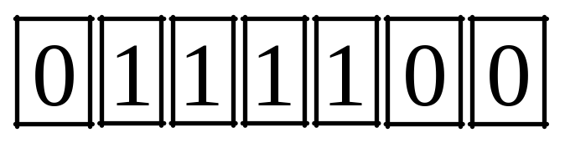
Ponto Flutuante
Conjunto Hipotético de Números em Ponto Flutuante:
Solução: O menor número positivo possível será:

Slide 25
Ponto Flutuante
Conjunto Hipotético de Números em Ponto Flutuante:
Solução: O menor número positivo possível será:
Embora uma mantissa menor seja possível (000, 001, 010, 011) a mantissa 100 é imposta pela normatização.

Slide 26
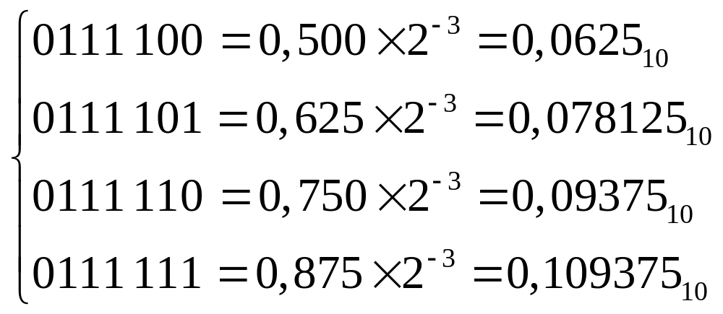
Ponto Flutuante
Conjunto Hipotético de Números em Ponto Flutuante:
Solução: Os números maiores são:

Slide 27
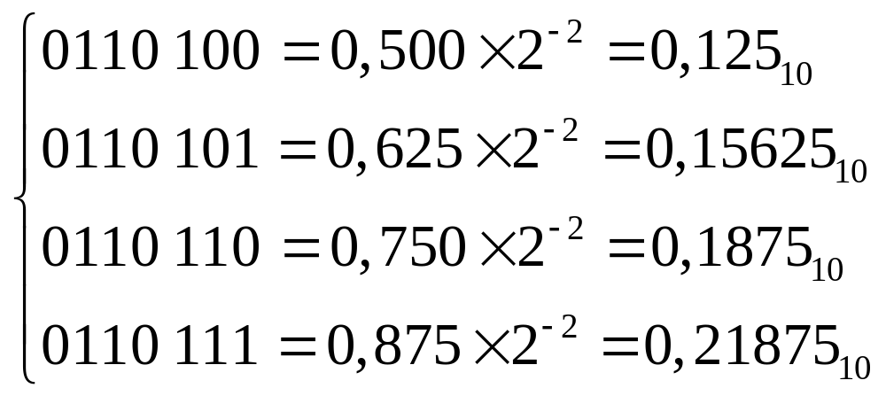
Ponto Flutuante
Conjunto Hipotético de Números em Ponto Flutuante:

Slide 28
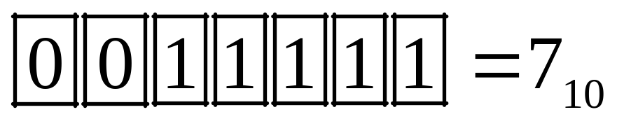
Ponto Flutuante
Conjunto Hipotético de Números em Ponto Flutuante:
Sendo o maior número a ser representador:

Slide 29
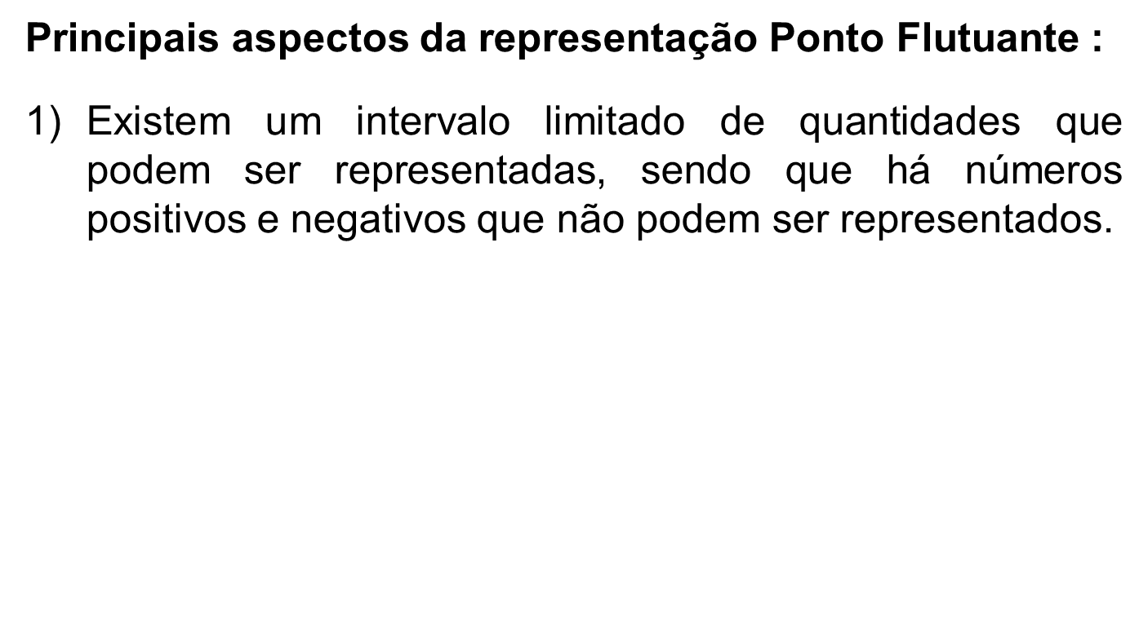
Ponto Flutuante

Slide 30
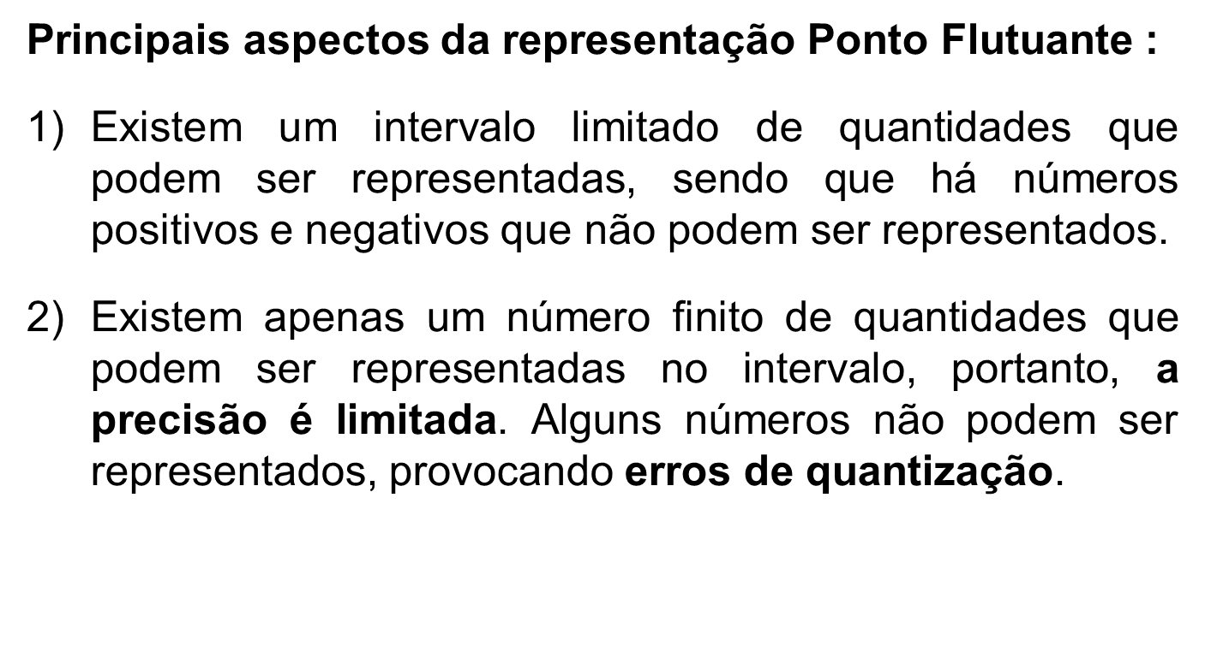
Ponto Flutuante

Slide 31

Ponto Flutuante
Principais aspectos da representação Ponto Flutuante :
Existem um intervalo limitado de quantidades que podem ser representadas, sendo que há números positivos e negativos que não podem ser representados.
Existem apenas um número finito de quantidades que podem ser representadas no intervalo, portanto, a precisão é limitada. Alguns números não podem ser representados, provocando erros de quantização.
O intervalo entre os números, , aumenta quando o módulo dos números cresce.

Slide 32
Ponto Flutuante – Padrão IEEE
A base numérica utilizada no padrão IEEE754 é a binária.

Slide 33
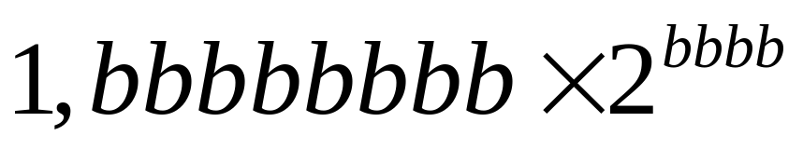
Ponto Flutuante – Padrão IEEE
A base numérica utilizada no padrão IEEE754 é a binária.
Utiliza a notação científica, não representando o bit à esquerda da vírgula decimal, sendo:

Slide 34
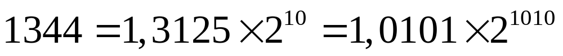
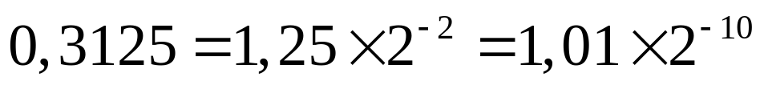
Ponto Flutuante – Padrão IEEE
A base numérica utilizada no padrão IEEE754 é a binária.
Utiliza a notação científica, não representando o bit à esquerda da vírgula decimal, sendo:
Exemplo:

Slide 35
Ponto Flutuante – Padrão IEEE
Armazenamento na memória do computador:
São armazenados os valores do expoente e da mantissa separadamente, não sendo armazenado o primeiro 1 à frente da vírgula decimal.

Slide 36
Ponto Flutuante – Padrão IEEE
Armazenamento na memória do computador:
São armazenados os valores do expoente e da mantissa separadamente, não sendo armazenado o primeiro 1 à frente da vírgula decimal.
Os números são armazenados em precisão simples (cadeia de 32 bits) ou em precisão dupla (cadeia de 64 bits), sendo que em ambos os casos o bit mais significativo armazena o sinal (0 para positivo e 1 para negativo).

Slide 37
Ponto Flutuante – Padrão IEEE
Armazenamento na memória do computador:
São armazenados os valores do expoente e da mantissa separadamente, não sendo armazenado o primeiro 1 à frente da vírgula decimal.
Os números são armazenados em precisão simples (cadeia de 32 bits) ou em precisão dupla (cadeia de 64 bits), sendo que em ambos os casos o bit mais significativo armazena o sinal (0 para positivo e 1 para negativo).
Em precisão simples os próximos 8 bits armazenam o expoente e os 23 seguintes para a mantissa.

Slide 38
Ponto Flutuante – Padrão IEEE
O valor da mantissa é fornecido na forma binária.
Ao valor do expoente é acrescida a polarização (bias), que é a adição de uma valor constante para evitar o teste de sinal do expoente (que pode ser positivo ou negativo). Essa notação é conhecida como notação em excesso.

Slide 39
Ponto Flutuante – Padrão IEEE
O valor da mantissa é fornecido na forma binária.
Ao valor do expoente é acrescida a polarização (bias), que é a adição de uma valor constante para evitar o teste de sinal do expoente (que pode ser positivo ou negativo). Essa notação é conhecida como notação em excesso.
Na precisão simples, 8 bits, o valor 127 (1111111₂) é utilizado como polarização.

Slide 40
Ponto Flutuante – Padrão IEEE
O valor da mantissa é fornecido na forma binária.
Ao valor do expoente é acrescida a polarização (bias), que é a adição de uma valor constante para evitar o teste de sinal do expoente (que pode ser positivo ou negativo). Essa notação é conhecida como notação em excesso.
Na precisão simples, 8 bits, o valor 127 (1111111₂) é utilizado como polarização.
Exemplo: para armazenar um expoente 3 utiliza-se:

Slide 41



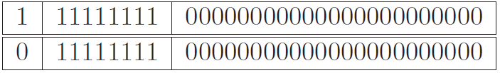
Ponto Flutuante – Padrão IEEE
Importante: existem alguns expoentes reservados!
O expoente reservado para o zero é:
O expoente reservado para o é:

Slide 42




Ponto Flutuante – Padrão IEEE
O maior expoente, em 8 bits, é:
=
Então o maior expoente é: +127
O menor expoente, em 8 bits, é:
=
Então o menor expoente é: -126

Slide 43
Ponto Flutuante – Padrão IEEE
O maior número positivo, em precisão simples, é:
equivalente a: 1,111... x 2⁺¹²⁷ = 1,7 x 10⁺³⁸
O menor número positivo, em precisão simples, é:
=
equivalente a: 1,0 x 2⁻¹²⁶ = 1,2 x 10⁻³⁸

